Slide 1
Урок математики в 4 классе
Подготовила
учитель начальных классов
Макушина Татьяна Алексеевна
МБОУ СОШ №1 р.п.Екатериновка

Slide 2
Тема урока: « Закрепление алгоритма деления многозначных чисел на трехзначное число»

Slide 3
Цели урока: совершенствовать вычислительные навыки, развивать умение решать задачи

Slide 4
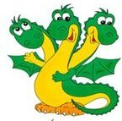
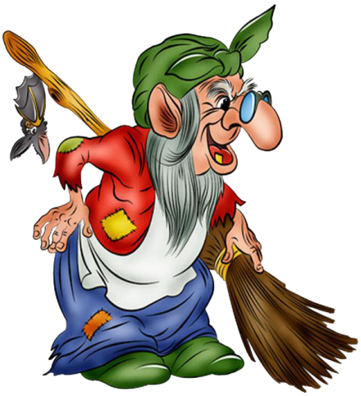
Кому-то сказки надоели,
А кто-то сказками пленён.
И самый лучший наш урок
Начнем с знакомых нам
имён.

Slide 5
Устный счёт
360:2=
360:2= 180
640:4=
640:4= 160
4400·2=
4400·2= 8800
320· 4=
320· 4= 1280
0:27 63 =
0:27 63 = 0
8600:100=
8600:100= 86
90470-300=
90470-300= 90170
0-(8247-8247)=
0-(8247-8247)= 0

Slide 6
230202:378
смелость
32922:279
ум
631350:305
выносливость

Slide 8
Решим задачу
№ стр.

Slide 9
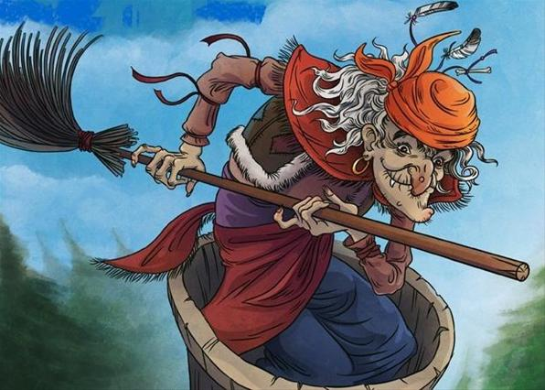

Slide 10
Физминутка

Slide 11
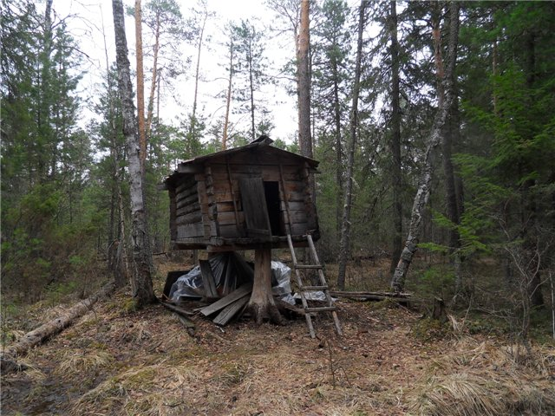
(87147 : 207 – 87527 : 803) · 312 =

Slide 12
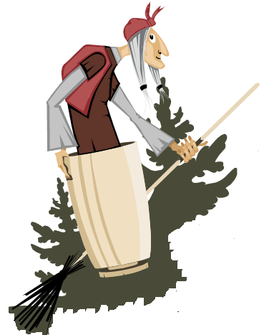
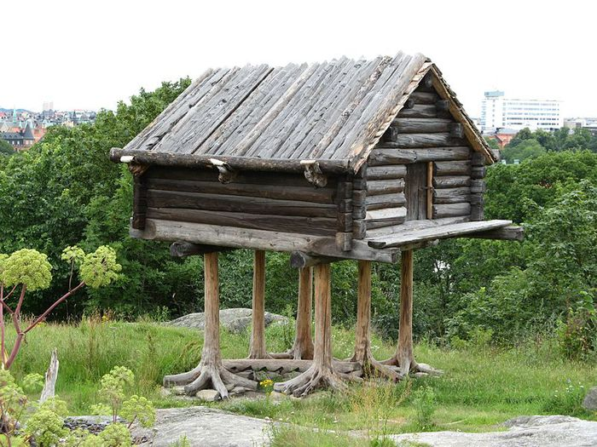

Slide 13
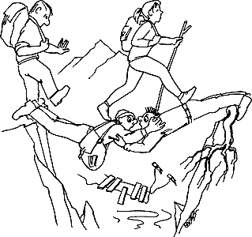
Работа с геометрическим материалом
Имеется ров шириной 2 метра.
Как переправиться через этот ров с помощью двух досок длиной 2 метра.

Slide 14
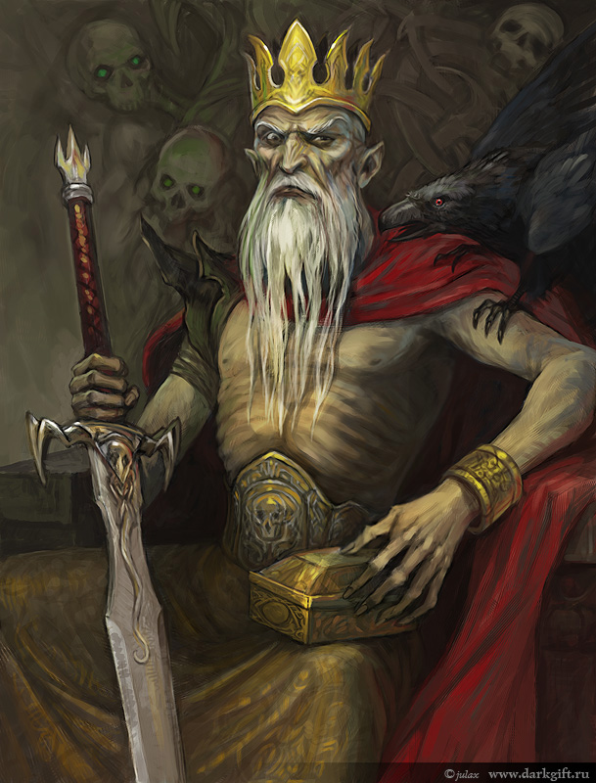
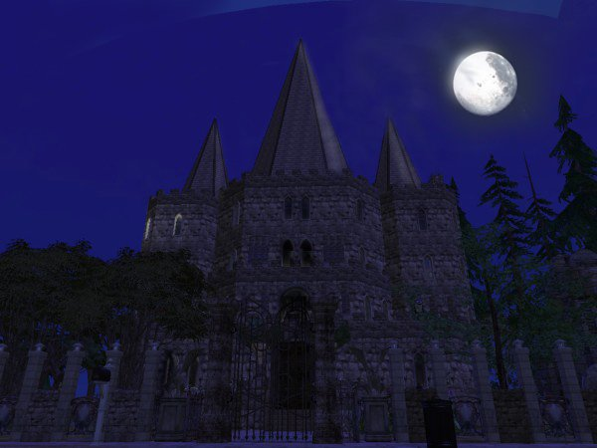

Slide 15
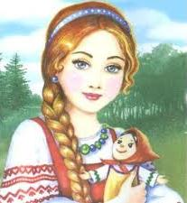
1 темница Здесь Василиса Прекрасная
2 темница Темница 3 не пустая
3 темница Здесь Змей Горыныч
2 темница

Slide 16
·2
?

Slide 17
Итог урока:
Кому понравилось наше путешествие?
Какие качества помогли нам?
Какую работу выполняли на уроке?

Slide 18
Домашнее задание: № стр.

Slide 19
Спасибо за урок!
Прозвени-ка, дружок,
Голосистый звонок.
Перемену ждут ребята.
Поиграть, попрыгать надо!

